Slide 1
Реабилитатор на основе распознавания образов и использования доп. тактильной реальности
Государственное бюджетное общеобразовательное учреждение города Москвы «Школа №444»
Работу выполнили учащиеся ГБОУ города Москвы «Школа №444»
Ярочкин Дмитрий Владимирович 10 класс Соколов Матвей Алексеевич 10 класс
Руководитель проекта: Учитель технологии Захаржевский Дмитрий Владимирович
Консультант: Учитель технологии Пономарев Андрей Николаевич
Москва, 2023

Slide 2
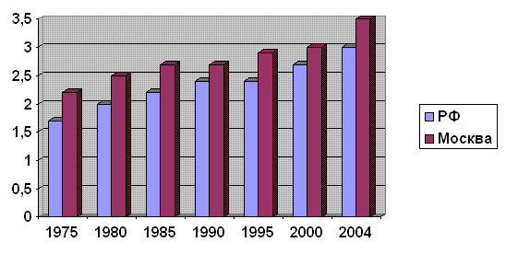
Актуальность
Случаи инсультов с годами учащаются, возрастной порог уменьшается (от инсульта страдают больше молодых людей). Для облегчения последствий нужны более доступные и простые решения. Экономичность тоже является большим плюсом.
Динамика заболеваемости инсультом на 1000 человек населения
Источник: https://www.celt.ru/articles/art/art_84.phtml

Slide 3
Цель
Целью нашего проекта стала разработка приложения, пользователь которого сможет реабилитироваться на дому. Для реализации плана мы используем технологию биологической обратной связи.

Slide 4
Задачи
Задачами нашего проекта стали:
Сканирование руки с помощью библиотеки cvzone на Python
Передача координат фаланг в Unity
Движение виртуальной кисти
Реализация физики
Добавление карты и интерактивных объектов

Slide 5
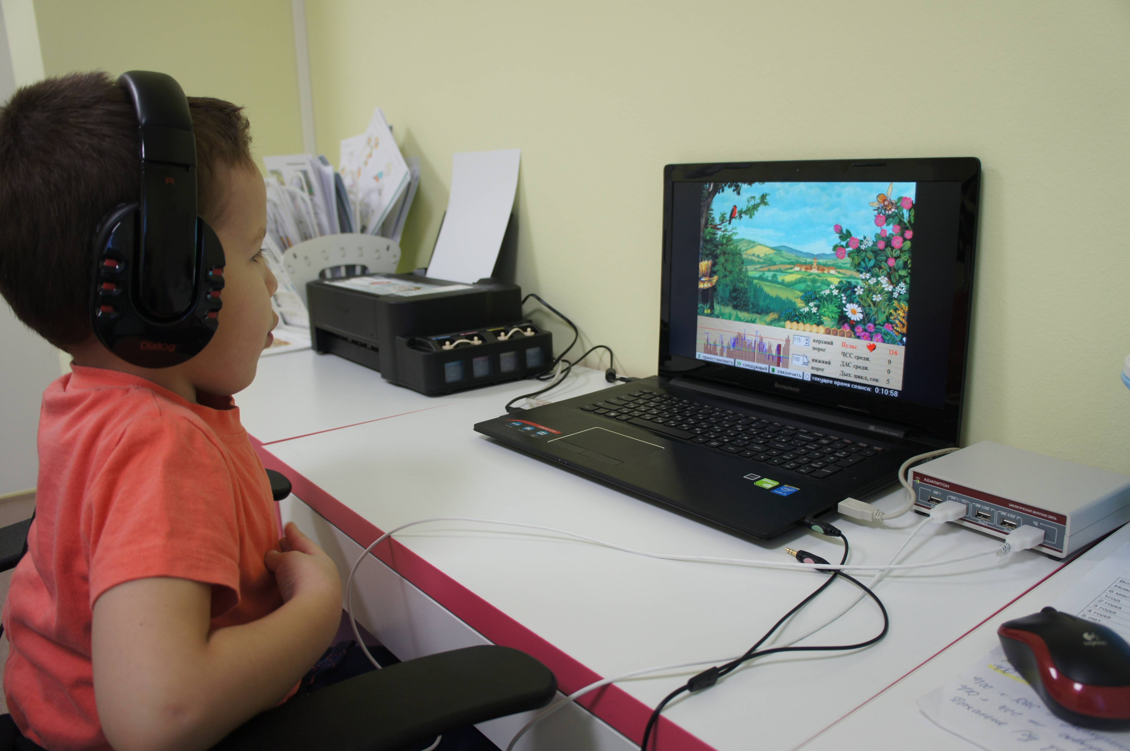
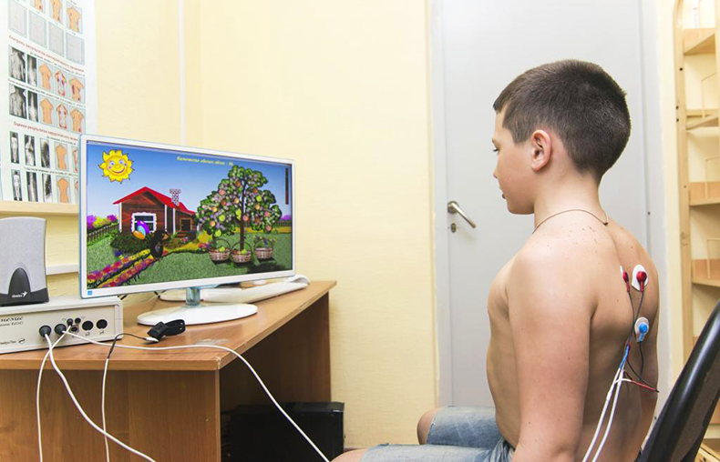
БОС в практике
Метод БОС в практике - это своеобразная игра, в процессе которой пациент восстанавливается. Также её используют для анализа параметров человека. У нас пользователь будет взаимодействовать с интерактивной средой, то есть толкать и брать объекты и выполнять задания с ними. Таким образом мозг сможет формировать новые нейронные связи и пациент сможет лучше управлять кистью.
Источник: https://etonervy.ru/bos-terapia-biologiceskaa-obratnaa-svaz-trenazery-v-domasnih-usloviah/

Slide 6
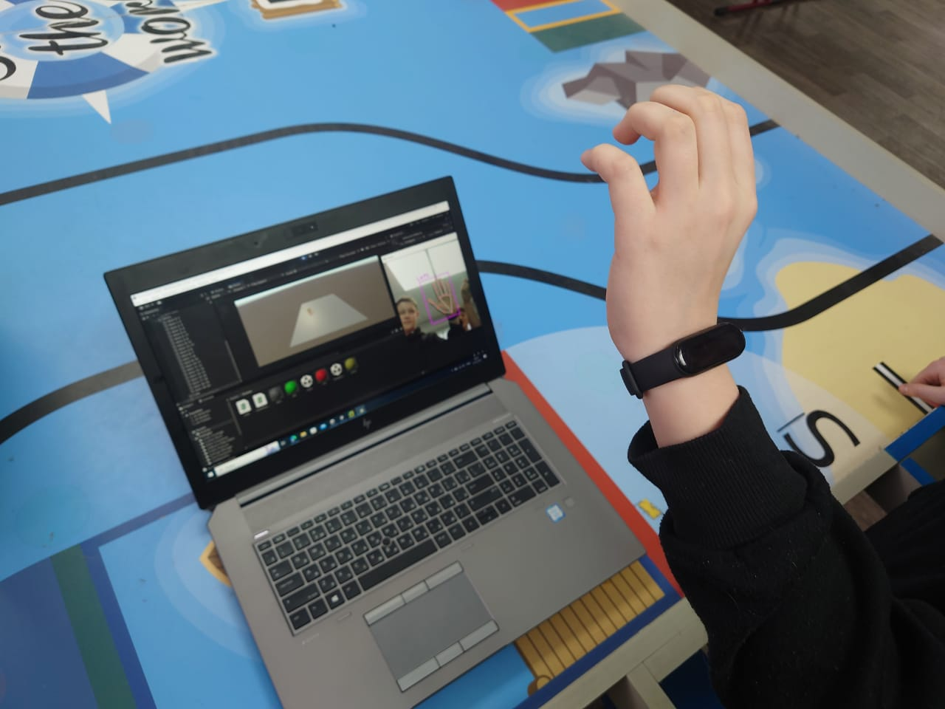

Сканирование кисти
На старте разработки мы выбирали библиотеку для распознавания кисти пользователя между cvzone и mediapipe, остановившись на первом варианте, так как форма представления координат в cvzone более подходит для нашей задачи.

Slide 7
Обработка данных
Камера
cvzone
.txt
socket
Unity
Передать данные о руке с помощью файлов не удалось, поэтому мы перешли на сокеты с помощью библиотеки socket.

Slide 8
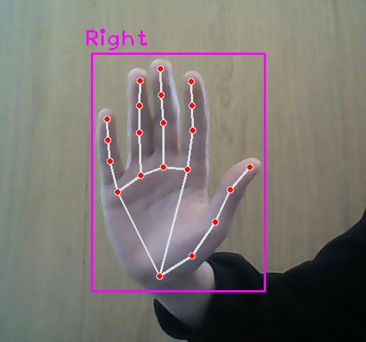
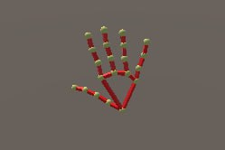
Сборка виртуальной руки
Координаты, полученные из скрипта python обрабатываются, и полученный вектор применяется к шарикам с помощью AddForce()
Кубики меняют форму, двигаются и вращаются в зависимости от координат шариков

Slide 9
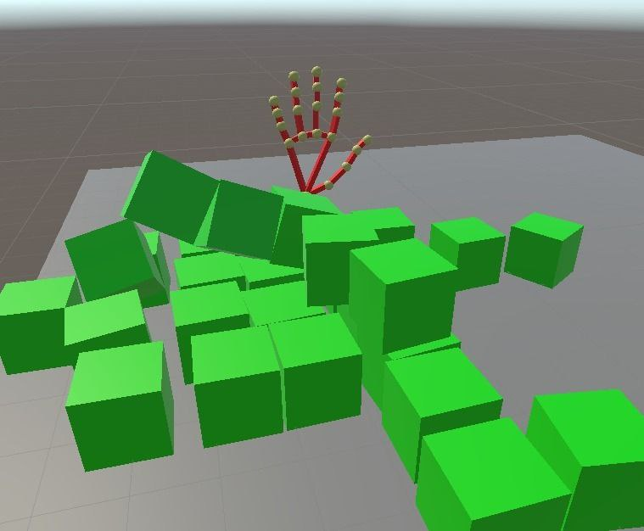
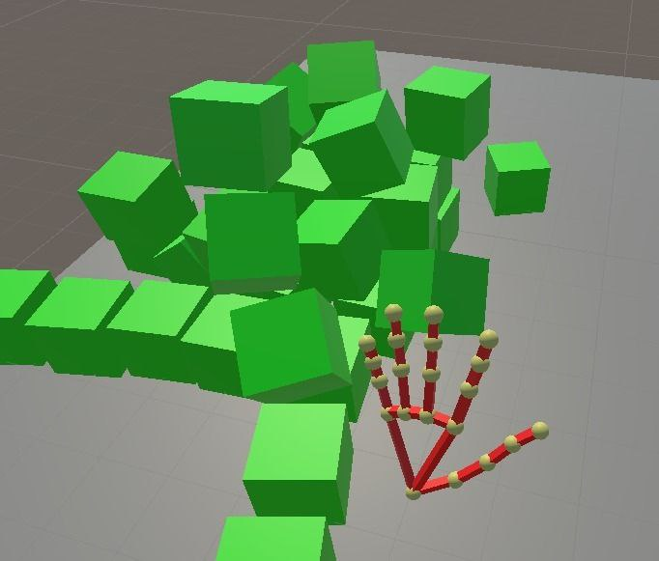
Добавление физики
Это была самая сложная часть проекта, объекты улетали в неизвестном направлении, рука проходила сквозь них. Мы долго перебирали способы взаимодействовать с ними.

Slide 10
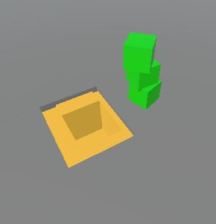
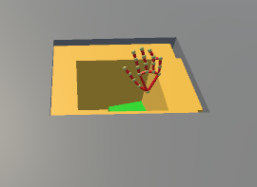
Создание карты
Для примера мы создали поле с отверстием внутри и добавили пару кубиков. В любой момент мы легко можем изменить ее под какие-либо задачи. Игра представляет из-себя своеобразную “песочницу”.

Slide 11
Работа программы

Slide 12
Спасибо за внимание

